Slide 1
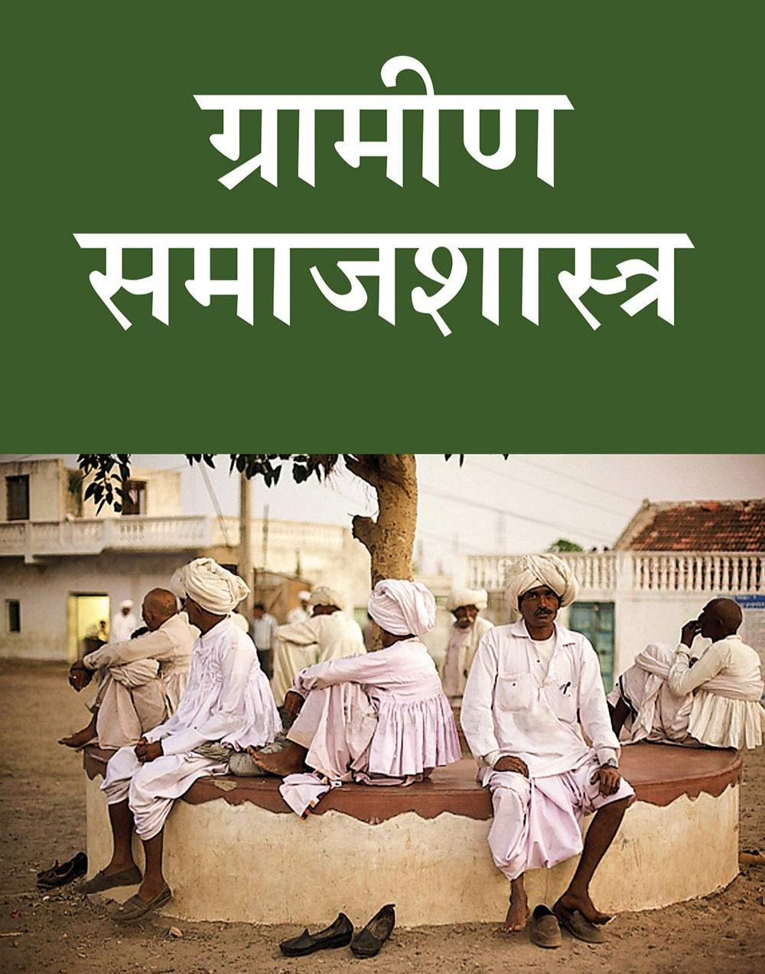
ग्रामीण समाजशास्त्र का अर्थ एवं परिभाषा
एफ.स्टुअर्ट चैंपियन के अनुसार
टी.लीन स्मिथ के अनुसार
जे.बी.चिताम्बर के अनुसार
डी.सेण्डरसन के अनुसार
लोरी नेल्सन के अनुसार

Slide 2
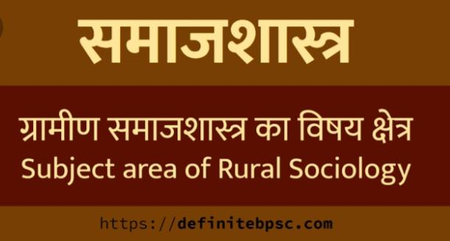
ग्रामीण समाजशास्त्र का क्षेत्र
ग्रामीण मानव के संबंधों का अध्ययन
क- सामूहिक जीवन का अध्ययन
ख- सामुदायिक जीवन का अध्ययन
ग- मानव जाति के सामाजिक जीवन का अध्ययन
2. समय परिप्रेक्ष्य अध्ययन
3. गहनअध्ययनन

Slide 3
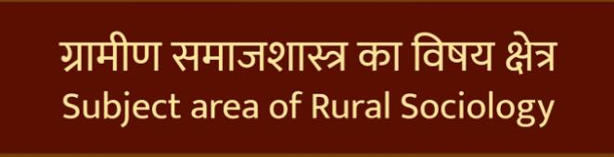
ग्रामीण समाजशास्त्र के क्षेत्र की समीक्षा
ग्रामीण सामाजिक संगठन
ग्रामीण सामाजिक संरचना
ग्रामीण सामाजिक संस्थाएं
ग्रामीण सामाजिक समूह
ग्रामीण सामाजिक प्रक्रियाएं
ग्रामीण सामाजिक परिवर्तन
ग्रामीण सामाजिक समस्याएं
ग्रामीण नगरीय संबंध
ग्रामीण सामाजिक जनसंख्या
ग्रामीण पुनर्निर्माण

